Slide 1
Java11新特性教学实践应用
东软睿道
2018年9月

Slide 2
本章内容
节 | 知识点 | 掌握程度 | 教学形式
Java11发布简介 | Java11发布简介 | 了解 | 线上
Java版本发布介绍 | Java版本发布介绍 | 了解 | 线上
JDK8~11新特性对比表 | JDK8~11新特性对比表 | 了解 | 线上
Java11开发环境说明 | Java11开发环境说明 | 掌握 | 线上
局部变量的类型推断 | 局部变量的类型推断 | 掌握 | 线上
用于Lambda参数的局部变量语法 | 用于Lambda参数的局部变量语法 | 掌握 | 线上
HTTP Client (Standard) | HTTP Client (Standard) | 掌握 | 线上
不可变集合 | 不可变集合 | 掌握 | 线上
字符串加强 | 字符串加强 | 掌握 | 线上
try-with-resources | try-with-resources | 掌握 | 线上
jshell | jshell | 了解 | 线上
私有接口方法 | 私有接口方法 | 掌握 | 线上
限制使用单独下划线标识符 | 限制使用单独下划线标识符 | 掌握 | 线上
ZGC垃圾回收器 | ZGC垃圾回收器 | 了解 | 线上

Slide 3
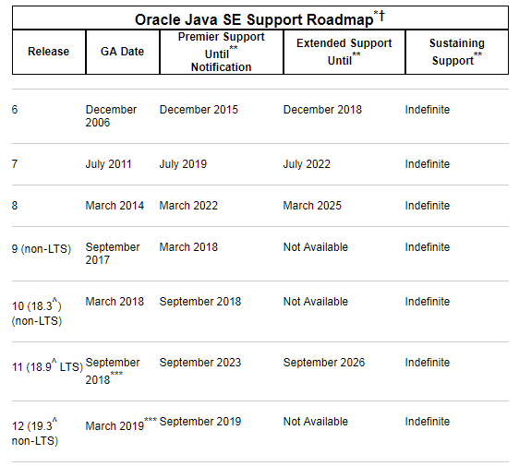

Java11发布简介
美国当地时间9月25日，Oracle 官方宣布 Java 11 (18.9 LTS) 正式发布，可在生产环境中使用！这是自 Java 8 后的首个长期支持版本
按照 Oracle 公布的支持路线图，Java 11 将会获得 Oracle 提供的长期支持服务，直至2026年9月。

Slide 4
Java版本发布介绍
版本 | 描述 | 备注
1996年1月 | JDK1.0发布
1997年2月 | J2SE1.1发布
1998年12月 | J2SE1.2发布
1999年6月 | 发布Java的三个版本：J2SE、J2EE、J2ME
2000年5月 | J2SE1.3发布
2001年9月 | J2EE1.3发布
2002年2月 | J2SE1.4发布
2004年9月 | J2SE1.5发布，将J2SE1.5改名JavaSE5.0
2005年6月 | JavaSE6.0发布,J2EE更名为JavaEE，J2SE更名为JavaSE，J2ME更名为JavaME
2006年12月 | JRE6.0发布
2006年12月 | JavaSE6发布
2009年12月 | JavaEE6发布
2009年4月 | Oracle收购Sun
2011年7月 | JavaSE7发布
2014年3月 | JavaSE8发布
2017年9月 | JavaSE9发布 | 只提供半年的技术支持
2018年3月 | JavaSE10发布 | Java 的版本发布周期变更为每六个月一次
2018年9月 | JavaSE11 (18.9 LTS) 长期服务版本 | 自 Java 8 后的首个长期支持版本，直至2026年9月。
Notes:
Java5版本更新力度也算大了
Java 8版本最大的改进就是Lambda表达式，其目的是使Java更易于为多核处理器编写代码；其次，新加入的Nashorn引擎也使得Java程序可以和JavaScript代码互操作；再者，新的日期时间API、GC改进、并发改进也相当令人期待。

Slide 5
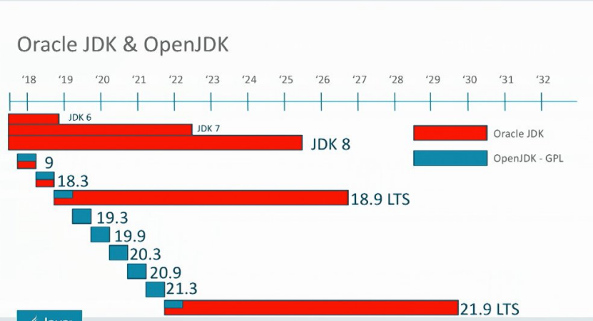
Java版本发布介绍
2017年09月6 Oracle宣布将加快 Java 的发布频率，从JDK9开始改为每六个月一次，新的发布周期严格遵循时间点，将在每年的3月份和9月份发布，相应的版本号为18.3、18.9、19.3等，
除了新的发布周期，Oracle将会继续每个季度发布更新版本，时间分别为1月份、4月份、7月份和10月份。也就是说，在下一个大版本发布之前，当前版本都会有两个更新版本。更新版本只包含安全问题修复或回归错误的修复。

Slide 6
JDK8~11新特性对比表
jdk8新特性 | jdk9新特性 | jdk10新特性 | jdk11新特性
接口的默认方法 Lambda 表达式 函数式接口 方法引用 新的编译工具 Stream API Date Time API Optional 类 Nashorn, JavaScript 引擎 | 1. Java 平台级模块系统 2. Linking 3. JShell : 交互式 Java REPL 4. 改进的 Javadoc 5. 集合工厂方法 6. 改进的 Stream API 7. 私有接口方法 8. HTTP/2 9. 多版本兼容 JAR | 1. 局部变量类型推断 2. GC改进和内存管理 3. 线程本地握手 4. 备用内存设备上的堆分配 5. 其他Unicode语言 - 标记扩展 6. 基于Java的实验性JIT编译器 7. 根证书 8. 根证书颁发认证 9. 将JDK生态整合单个存储库 10. 删除工具javah | 1. 基于嵌套的访问控制 2. 动态的类文件常量 3. 改进 Aarch64 Intrinsics 4. Epsilon 垃圾回收器，又被称为"No-Op（无操作）"回收器 5. 移除 Java EE 和 CORBA 模块，JavaFX 也已被移除） 6. HTTP Client (Standard) 7. 用于 Lambda 参数的局部变量语法） 8. 采用 Curve25519 和 Curve448 算法实现的密钥协议 9. Unicode 10 10. 飞行记录仪） 11. 实现 ChaCha20 和 Poly1305 加密算法 12. 启动单个 Java 源代码文件的程序 13. 低开销的堆分配采样方法 14. 对 TLS 1.3 的支持 15. ZGC：可伸缩的低延迟垃圾回收器，处于实验性阶段 16. 弃用 Nashorn JavaScript 引擎 17. 弃用 Pack200 工具及其 API

Slide 7
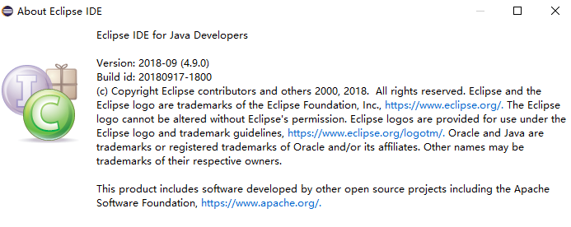
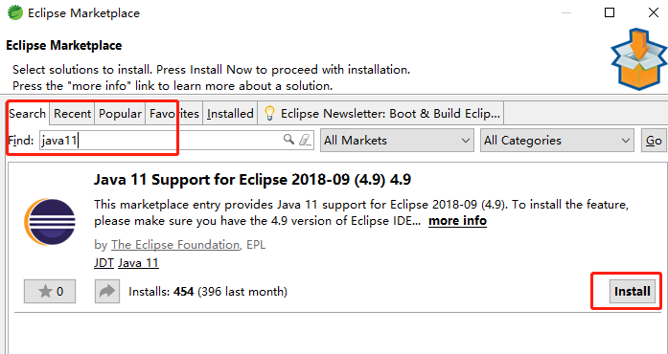
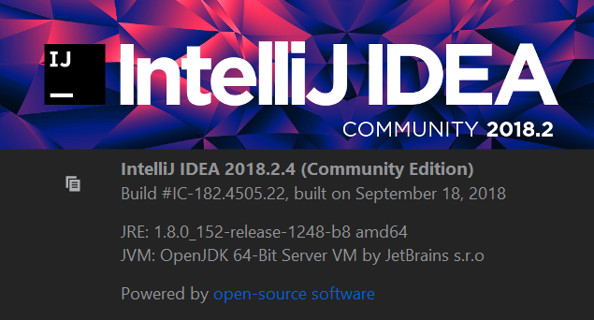
Java11开发环境说明
Eclipse 4.9.0
Intellij 2018.2

Slide 8
局部变量的类型推断
使用var代替类型声明
在Java 7
List<String> list = new ArrayList<String>();
Java 8/9可以改写为：
List<String> list = new ArrayList();
Java 10引入了var
var list = new ArrayList();
var声明的为局部变量，它允许开发人员跳过局部变量类型的声明，局部变量的类型会由JDK推断出，JDK会把列表的泛型类型推断为Object
var使用位置
在static初始化代码块里使用
方法体里的局部变量
for循环
接收方法的返回值
var并不是保留字，是允许“var”作为变量名使用。
var禁止使用的地方
不能作为构造函数的参数、方法的参数、catch的参数
var不允许声明多个变量、var不能用于声明数组
示例代码： VarDemo.java

Slide 9
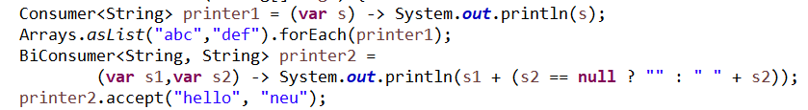
用于Lambda参数的局部变量语法
从Java 11开始var也可以用作lambda参数，从而能为这些参数添加注释。
示例代码： LambdaVarDemo.java

Slide 10
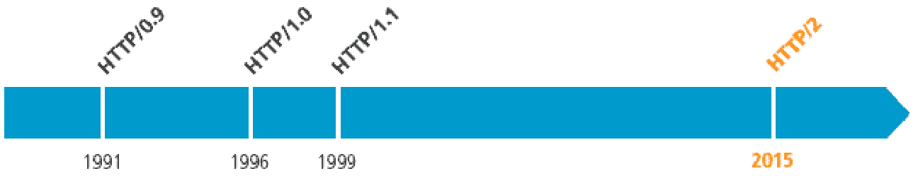
HTTP Client (Standard)
Java9引入了一个HttpClient用于处理HTTP请求的新的API，在JDK 9,这个模块叫做jdk.incubator.httpclient。incubator模块，从Java 11开始API最终完成，可以在标准库包java.net中找到。
JDK 9 中就已对 HTTP Client API 进行标准化（孵化阶段），在 JDK 10 中进行了更新，在Java11中java.net.http 包中提供一个标准化的 API（基于孵化阶段的 API），并在最后删除孵化阶段的 API。
https://docs.oracle.com/en/java/javase/11/docs/api/index.htm
HTTP Client API的主要类包括：
HttpClient HttpHeaders
HttpRequest
HttpRequest.BodyPublishers
从String或文件发布请求主体。
HttpResponse.BodyHandlers
处理响应主体处理为String或文件。
没有 InputStream 和 Reader 被涉及， 转而是通过BodyHandler 来直接从响应中获取字符串。
示例代码： HttpClientDemo.java

Slide 11
不可变集合
不可变数据结构能够应对高并发，无锁并发.
保证线程安全
被不可信的类库使用时会很安全；
节省空间和时间的开销,不可变的集合实现比可变集合更加有效地利用内存；
JDK10提供Stream API不可变集合。
//List.of从指定的参数创建了一个新的不可变列表
var list = List.of("A", "B", "C");
var copy = List.copyOf(list); //创建列表的不可变副本
System.out.println(list == copy);
//创建不可变map
var map = Map.of("A", 1, "B", 2);
System.out.println(map); // {B=2, A=1}
//Java11中的不可变集合仍然使用Collection API中的相同接口。
示例代码： ListDemo.java

Slide 12
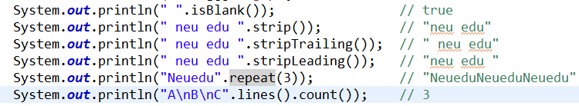
字符串加强
Java11中String添加一些辅助方法来处理空格以及流式传输字符串的行
// 判断字符串是否为空白
// 去除首尾空格
// 去除尾部空格
// 去除首部空格
// 复制字符串
// 行数统计
示例代码： StringDemo.java

Slide 13
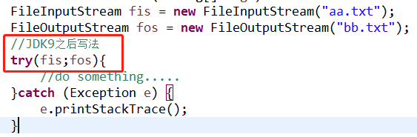
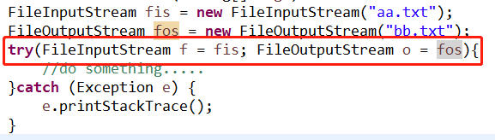
try-with-resources
JDK9开始对try-with-resources进行了改进，可以在try外进行初始化，在括号内引用，即可实现资源自动关闭。
如果资源是 final 或等效于 final 变量,可以在 try-with-resources 语句中使用该变量，而无需在 try-with-resources 语句中声明一个新变量，定义成局部变量可以不用final；
示例代码： TryDemo.java

Slide 14
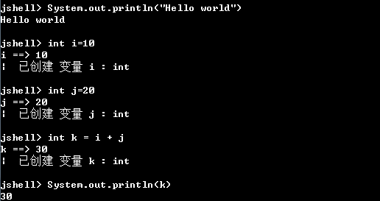
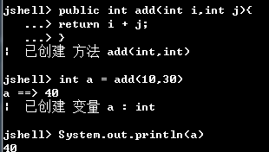
jshell
JDK9新增了REPL（Read-Eval-Print Loop）工具jshell。
jshell工具提供了一个交互式命令界面，可以使用声明，语句和表达式，无需编译即可返回执行结果。

Slide 15
私有接口方法
关于默认方法：
之前的接口缺陷当需要修改接口时候，需要修改全部实现该接口的类，对于已经发布的版本，是没法在给接口添加新方法的同时不影响已有的实现。所以引进默认方法的目的是为了解决接口的修改与现有的实现不兼容的问题。
关于私有方法
如果要将冗余代码提取为常用方法并且不想对外公开，我们可以使用到私有接口方法；
在Interface中编写私有方法时，需遵循以下规则：
使用private修饰符来定义这些方法。
不能同时使用private和abstract来定义这些方法。
私有方法必须包含方法体，子类不能继承并覆盖此方法。
口私有方法仅在该接口内部可访问，无法从接口访问或继承私有方法到另一个接口或类。
示例代码： PrivateInterfaceDemo.java
JDK7及之前 | JDK8 | JDK9
常量 | 常量 | 常量
抽象方法 | 抽象方法 | 抽象方法
 | 默认方法 | 默认方法
 | 静态方法 | 静态方法
 |  | 私有方法
 |  | 私有静态方法

Slide 16
限制使用单独下划线标识符
在JDK8之前可以使用“_”单独的下划线作为标识符，但在JDK9之后，单独下划线标识符限制使用了，可能后期会将这个标识符做特殊处理如Lambda表达式一样的->操作符一样。

Slide 17
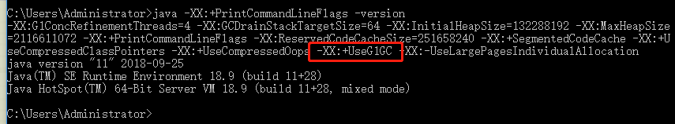
ZGC：可伸缩的低延迟垃圾回收器
Java 11包含一个全新的垃圾收集器–ZGC，这是一个处于实验阶段的，可扩展的低延迟垃圾回收器，它由Oracle开发，承诺在数TB的堆上具有非常低的暂停时间，那么为什么需要新GC呢？毕竟Java10已经有四种发布多年的垃圾收集器，并且几乎都是无限可调，G1是2006年时引入Hotspot VM的，当时最大的AWS实例有1vCPU和1.7GB内存，而今天AWS实例有128个vCPU和3,904GB内存。
ZGC的设计目标是：支持TB级内存容量，暂停时间低（<10ms），对整个程序吞吐量的影响小于15%。 将来还可以扩展实现机制，以支持不少令人兴奋的功能，例如多层堆（即热对象置于DRAM和冷对象置于NVMe闪存），或压缩堆。

